Slide 1
SchlüsselInstitutionen

Slide 2
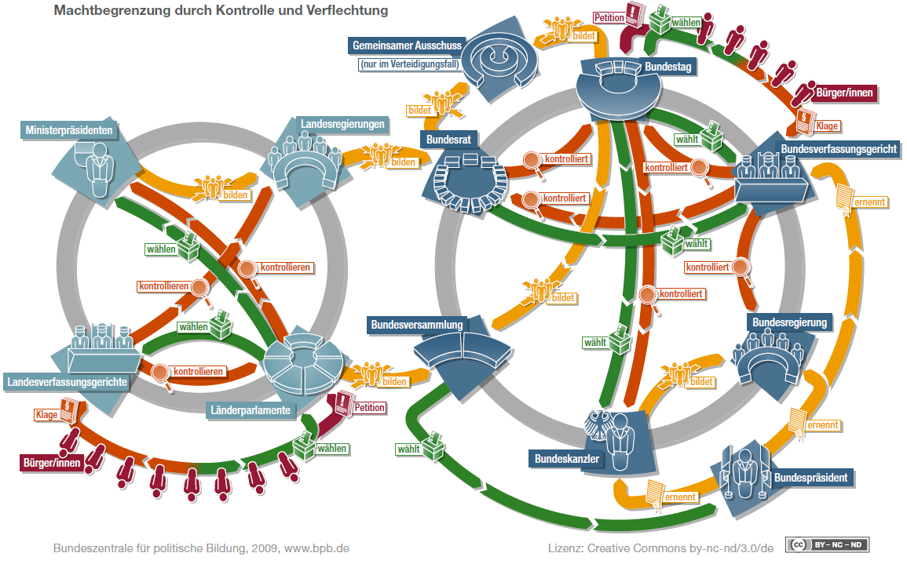
Gewaltenteilung und Schlüsselinstitutionen
Notes:
http://www.bpb.de/politik/grundfragen/24-deutschland/40501/verfassungsorgane-und-gewaltenverschraenkung-interaktive-themengrafik

Slide 3
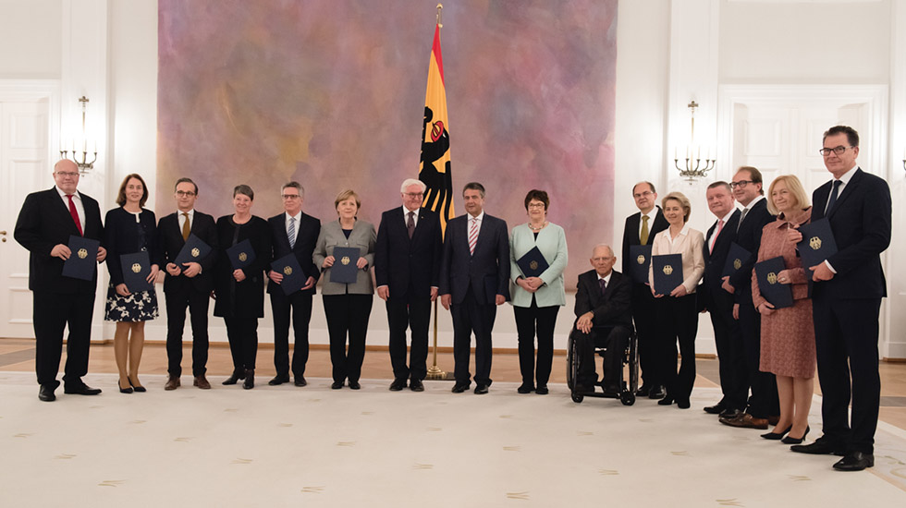
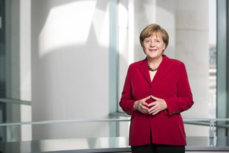
Schlüsselinstitutionen: Bundeskanzler und Bundesregierung

Slide 4
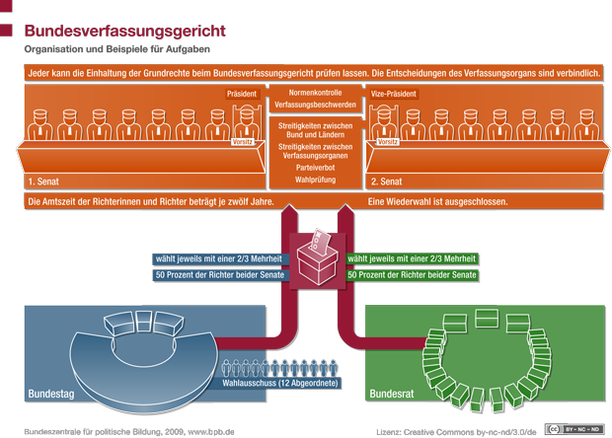
Grundrechte und das Bundesverfassungsgericht
Schutz des Grundgesetzes
Normenkontrolle
Verfassungsbeschwerden
Vermittlung zwischen Organen
Wahlen und Verbot von extremen Parteien
Notes:
http://www.bpb.de/politik/grundfragen/24-deutschland/40457/bundesverfassungsgericht

Slide 5
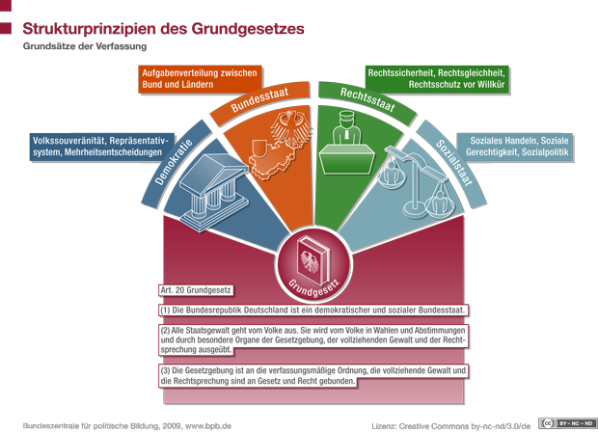
Schlüsselinstitutionen: Das Grundgesetz
Das Grundgesetz Art. 20) als Konstitution in Kurzform
Demokratie
Bundesstaatlichkeit
Rechtsstaatlichkeit
Sozialstaatlichkeit
Notes:
Art. 20 GG (1) Die Bundesrepublik Deutschland ist ein demokratischer und sozialer Bundesstaat.
(2) Alle Staatsgewalt geht vom Volke aus. Sie wird vom Volke in Wahlen und Abstimmungen und durch besondere Organe der Gesetzgebung, der vollziehenden Gewalt und der Rechtsprechung ausgeübt.
(3) Die Gesetzgebung ist an die verfassungsmäßige Ordnung, die vollziehende Gewalt und die Rechtsprechung sind an Gesetz und Recht gebunden. (4) [...]

Slide 6
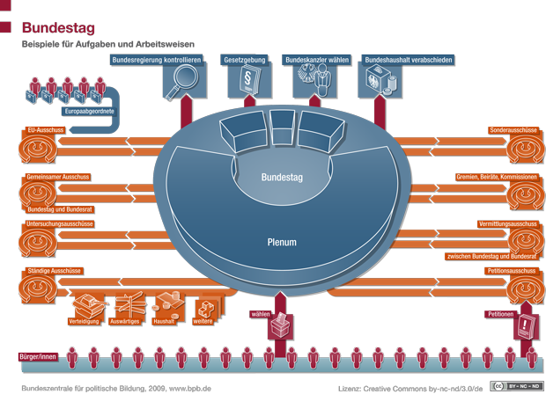
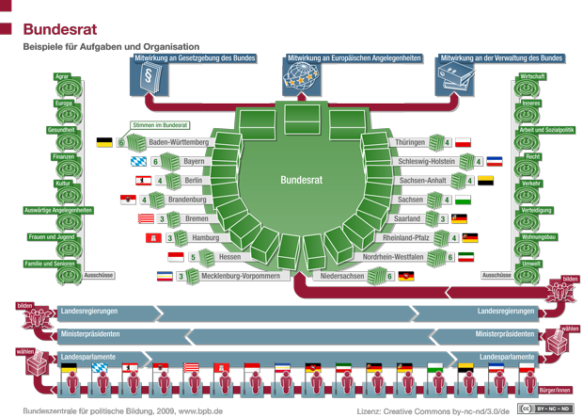
Schlüsselinstitutionen: Bundestag und Bundesrat
Notes:
Bundestag und Bundesrat – Gesetzsbildung
Bundesrat relativ einzigartig - >Vertretung der Laender

